Slide 1
етарт

Slide 2

Театр

Slide 3

2019 год в России объявлен годом Театра

Slide 4

Театральные
профессии

Slide 5
актер
бутафор
постижёр
капельдинер
суфлёр
костюмер
директор
машинист
геолог
биолог
гримёр
повар
инженер
врач
танцор
учитель
музыкант
художник
аптекарь
окулист
художник- декоратор
кассир-билетёр
дирижёр
эколог
агроном
Задание на два балла

Slide 6
видео

Slide 7
врач
танцор
учитель
музыкант
художник
аптекарь
окулист
художник- декоратор
кассир-билетёр
дирижёр
эколог
агроном
инженер
актер
директор
машинист
геолог
костюмер
биолог
гримёр
бутафор
постижёр
капельдинер
суфлёр
повар

Slide 8
видео

Slide 9
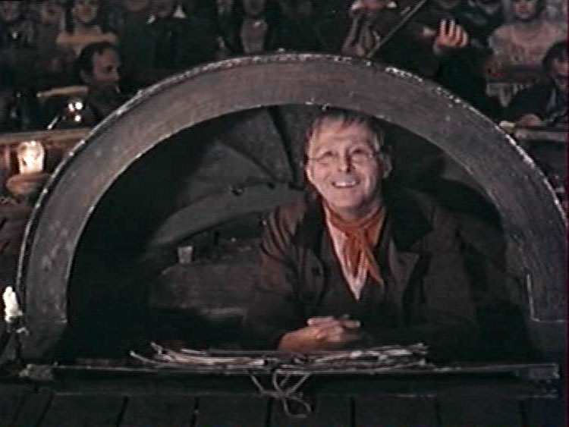
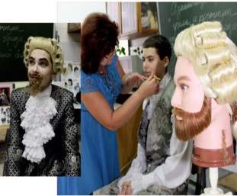
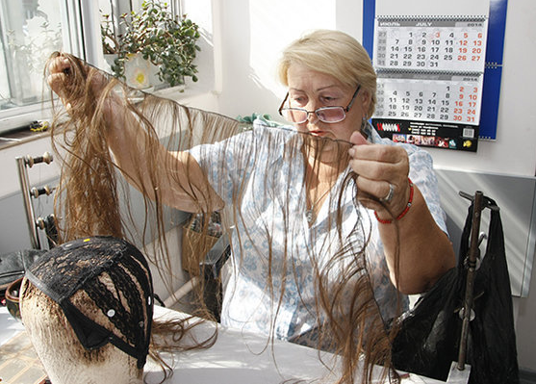

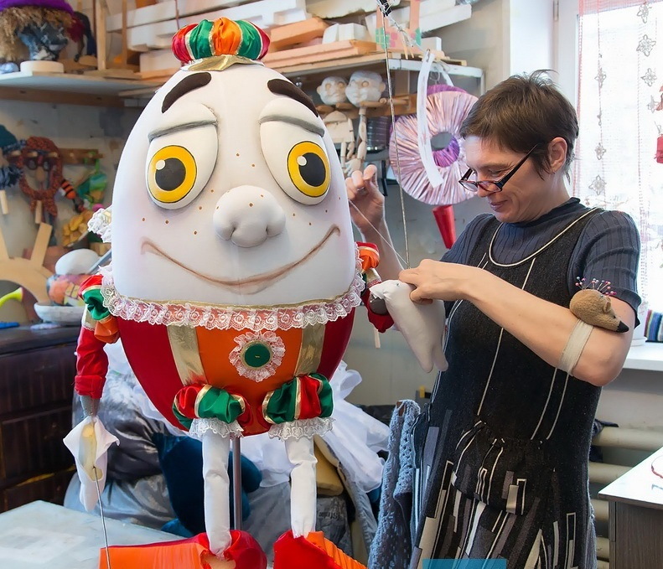
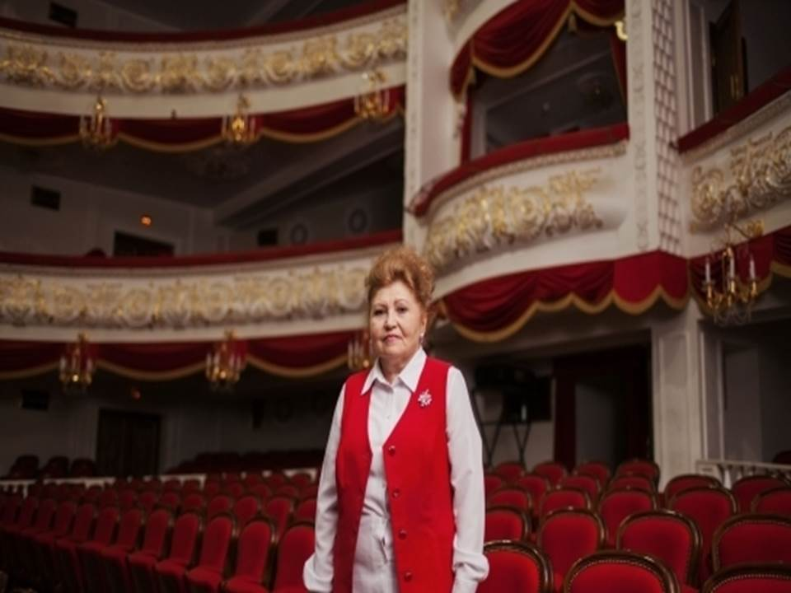
суфлёр
постижёр
бутафор
капельдинер

Slide 10
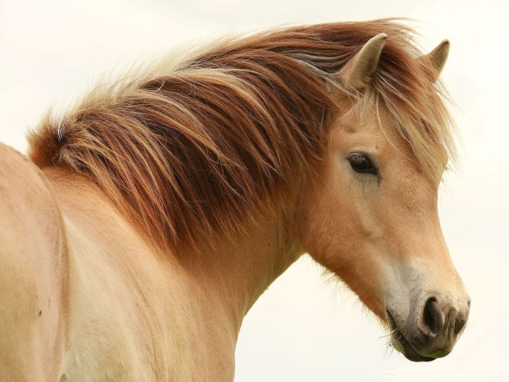
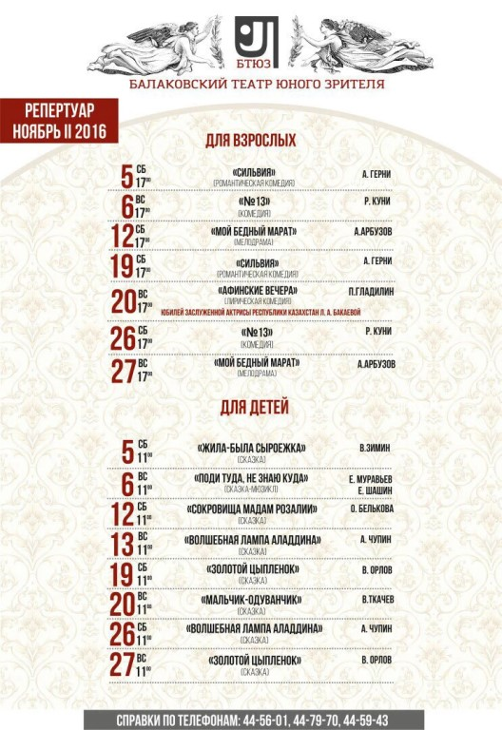
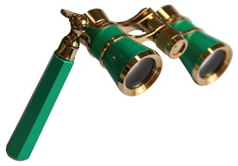

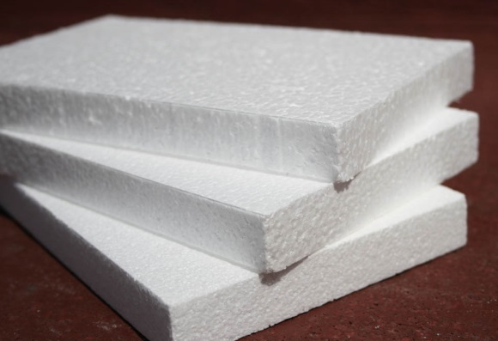




Задание на 2 балла!

Slide 11


Slide 12

За каждый правильный ответ
по 1 бонусу

Slide 13




Slide 14

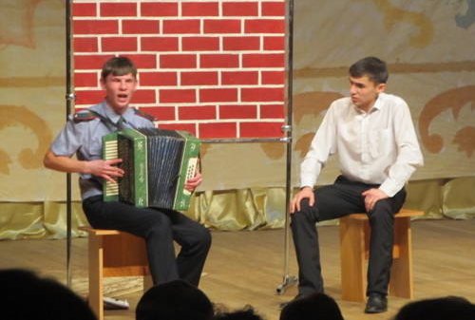
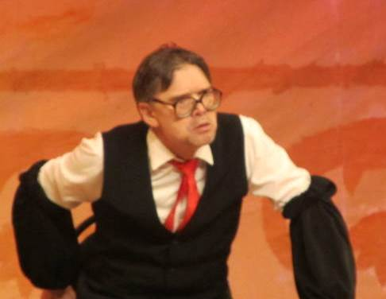

Slide 15
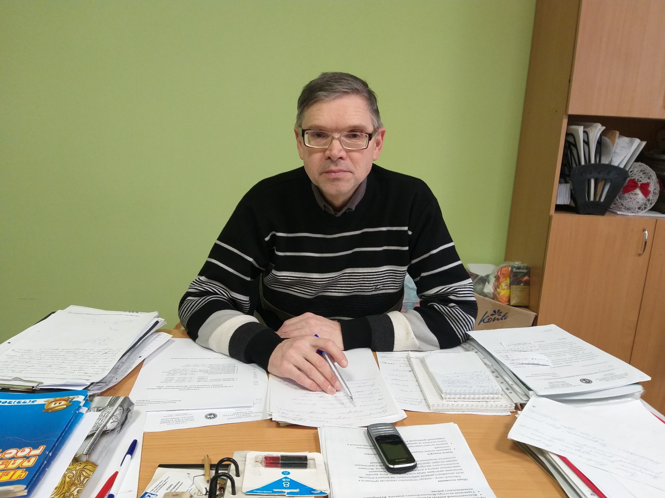

Slide 16


Время на выполнение 2 минуты

Slide 17
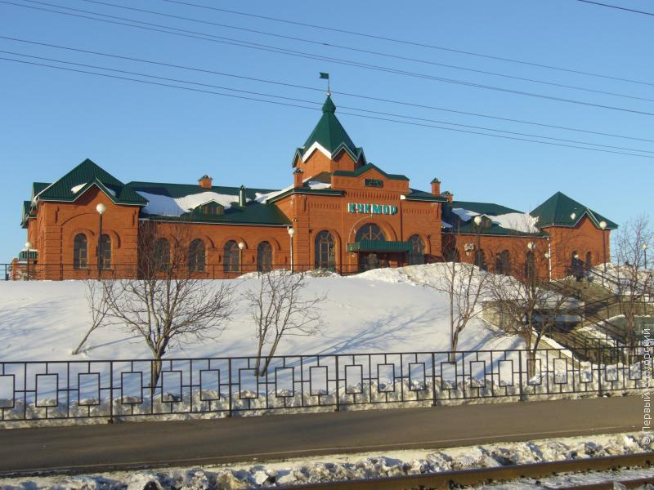

Slide 18
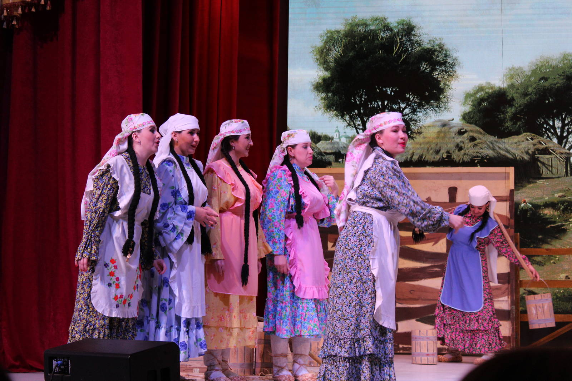


Slide 19
Все профессии важны !
Все профессии нужны!

